Slide 1

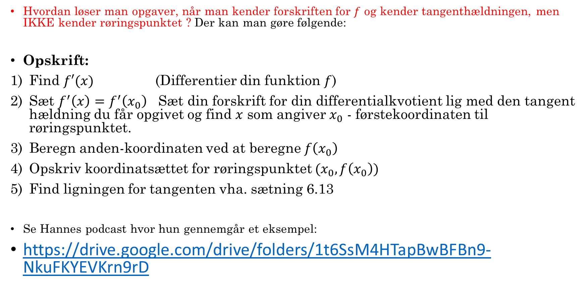
Tangentligning, når tangenthældningen kendes
Hvordan løser man opgaver, når man kender forskriften for $f$ og kender tangenthældningen, men IKKE kender røringspunktet ? Der kan man gøre følgende:
Opskrift:
Find $f′(x)$ (Differentier din funktion $f$)
Sæt $f^{′}\left(x\right)=f^{′}\left(x_{0}\right)$ Sæt din forskrift for din differentialkvotient lig med den tangent hældning du får opgivet og find $x$ som angiver $x_{0}$ - førstekoordinaten til røringspunktet.
Beregn anden-koordinaten ved at beregne $f\left(x_{0}\right)$
Opskriv koordinatsættet for røringspunktet $(x_{0},f\left(x_{0}\right))$
Find ligningen for tangenten vha. sætning 6.13
Se Hannes podcast hvor hun gennemgår et eksempel:
https://drive.google.com/drive/folders/1t6SsM4HTapBwBFBn9-NkuFKYEVKrn9rD

